Slide 1
Создание правового пространства
МБОУ
«Верх-Люкинская средняя общеобразовательная школа»
Балезинский район
Удмуртская республика
Заместитель директора
по воспитательной работе
Богданова О.А.
Октябрь 2018 г

Slide 2
ПРАВОВОЕ ВОСПИТАНИЕ
Современная образовательная организация – пространство,
в котором пересекаются и согласуются интересы государства, общества и отдельного человека.
Обеспечение комплексного подхода к правовому воспитанию обучающихся ОО по направлениям:
-обеспечение доступа всех участников образовательных отношений к правовой информации;
-формирование осознанного законопослушного поведения, формирование у детей навыков социальной ответственности, уважительного отношения к закону, правоохранительным органам;
-формирование правовой культуры родителей и ответственного родительства.

Slide 3
Работа по правовому направлению
родительский всеобуч
родители
учащиеся
Викторины, конкурсы
деловые игры
Беседы, уроки

Slide 4
Методы правового воспитания:
Главный метод — беседа. Проводится в рамках урока, на внеклассных мероприятиях, в индивидуальной или групповой формах;
использование деловой игры требует знаний от педагога и учеников ;
интерактивные методики всегда демонстрируют высокий уровень усвоения и запоминания информации;
внеклассные мероприятия: конкурсы, викторины, соревнования способствуют
глубокому усвоению знаний.

Slide 5
Проводимые мероприятия
За прошлый учебный год проведено 24 различных мероприятия с учащимися
Посещено 14 семей
Проведено : 25 родительских собраний,
18 консультаций с родителями.

Slide 6
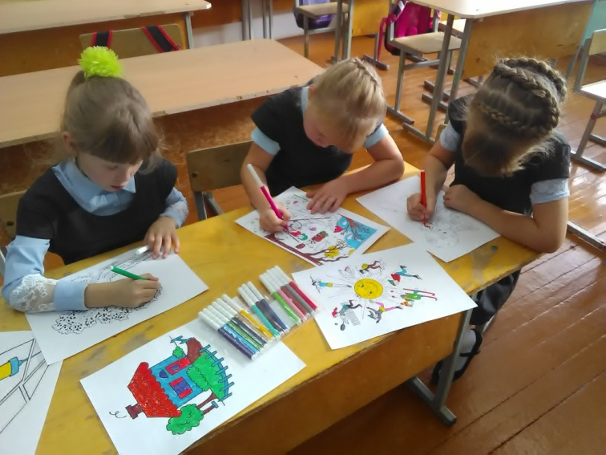
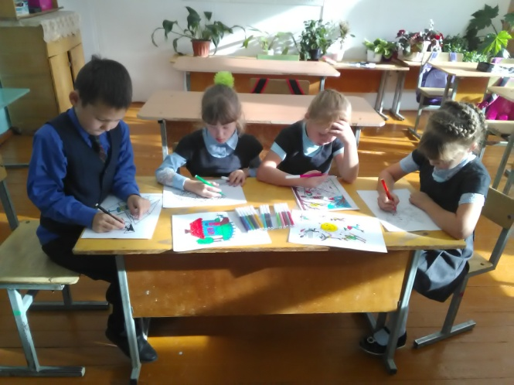
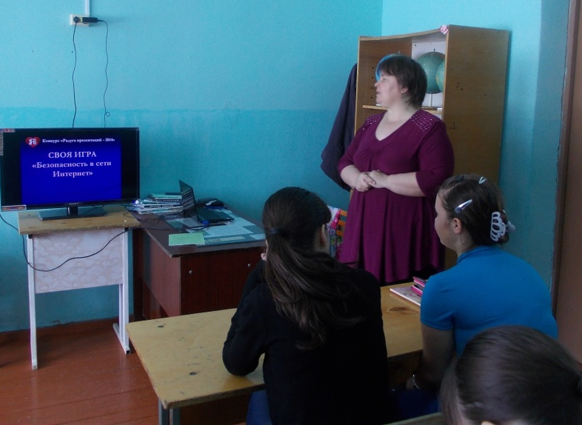
Конкурс рисунков « Мои права» Безопасность в сети Интернет

Slide 7
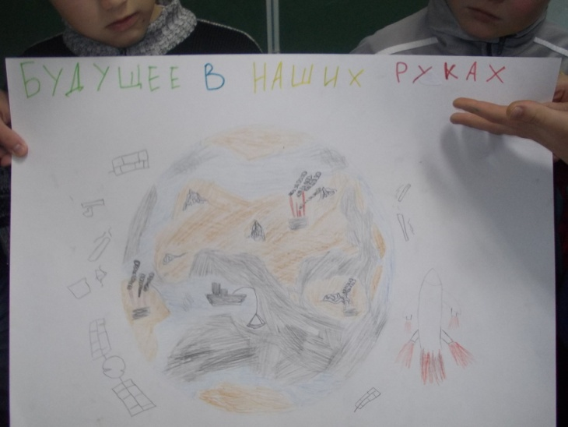
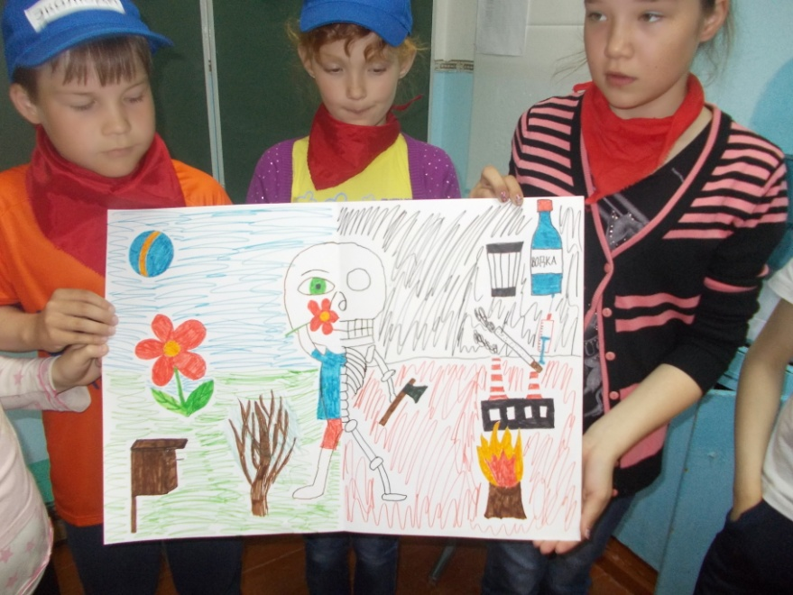
Пришкольный лагерь : «Будущее в наших руках»- конкурс плакатов.

Slide 8
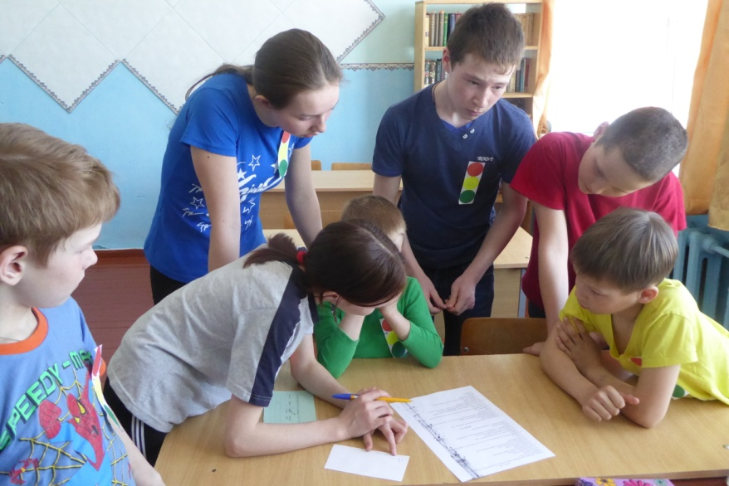
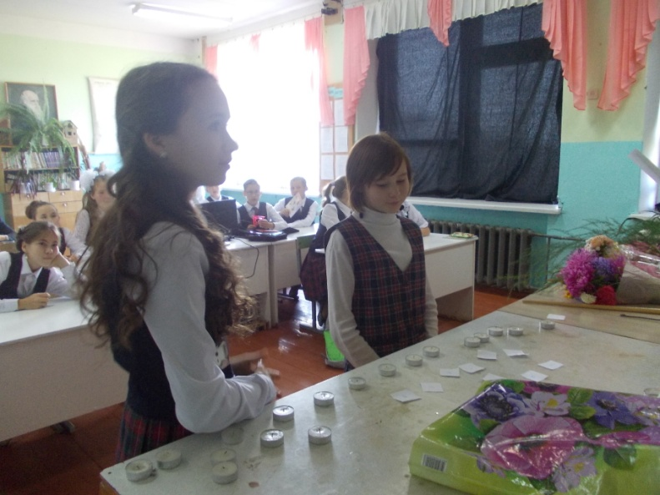
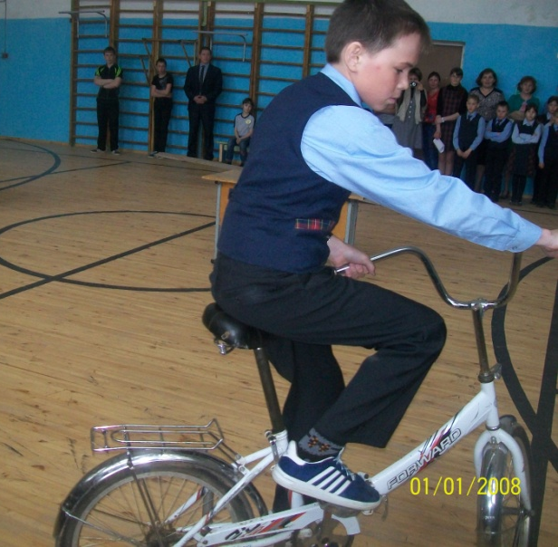
Конкурсная программа для 5-7 кл « Я-гражданин России»
Игра-соревнование « Безопасное колесо»

Slide 9
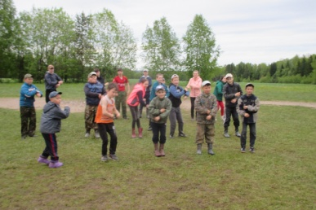
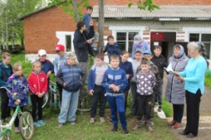
Совместные мероприятия
с сельским Домом культуры: День России

Slide 10
эффективность работы; отсутствуют дети, совершившие правонарушения,
проблемы;- правовая неграмотность некоторых родителей,
задачи на следующий год.- привлечение сотрудников правоохранительных органов к проведению бесед, проведение совместных методов работы с учащимися и родителями.

Slide 11
Правовое воспитание в итоге
должно сформировать личность, для которой уважение к законам государства станет
неотъемлемой частью его сущности.

